Slide 1
文家俊
カメラレンズ販売のサイト

Slide 2
サイトの作り方
開発の言葉：HTML, CSS, PHP, MYSQL
Youtube でPHPとMYSQLの動画を見て、サイトを作ったことです。

Slide 3
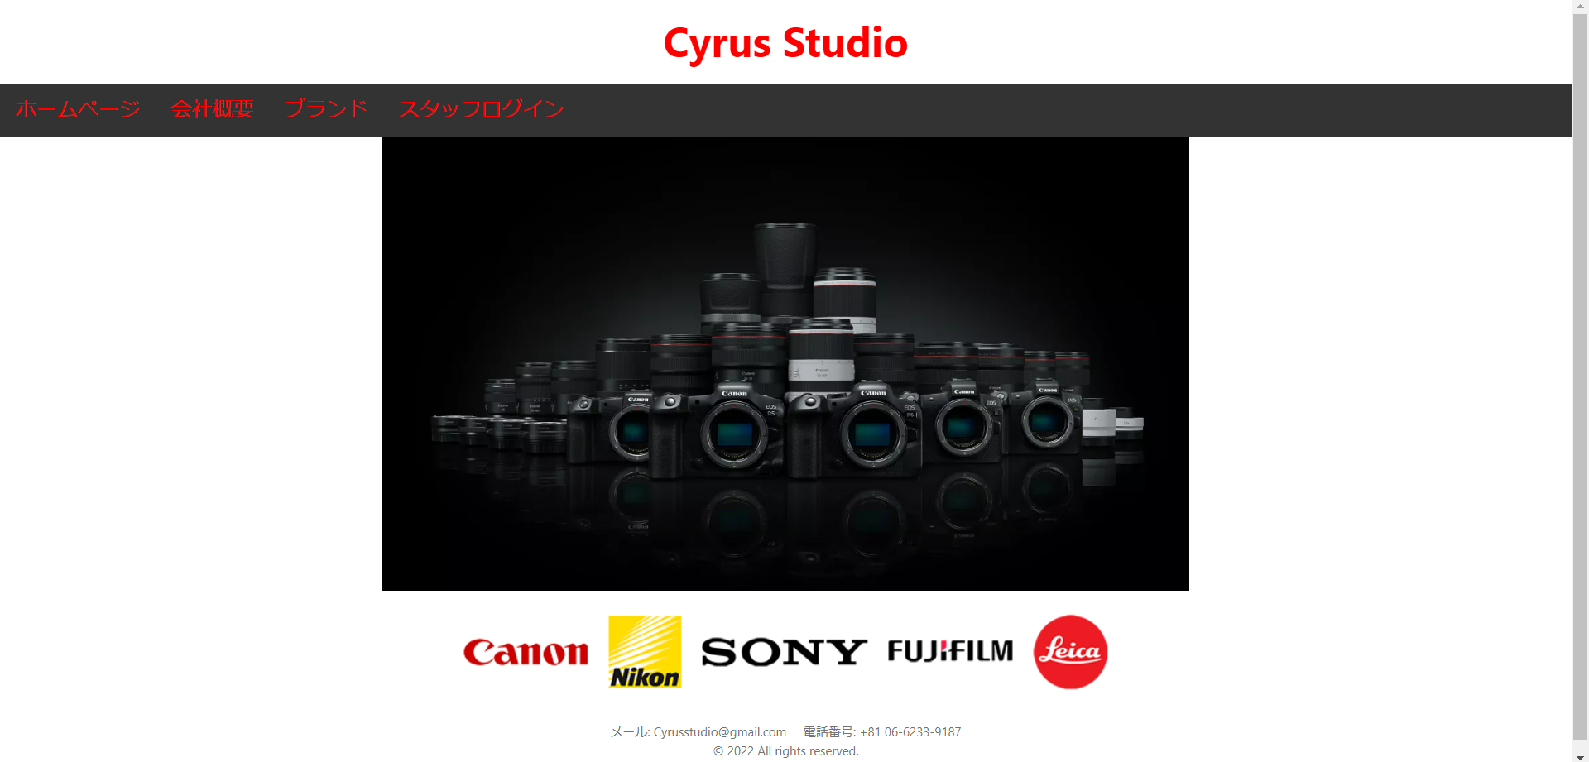
ホームページ

Slide 4
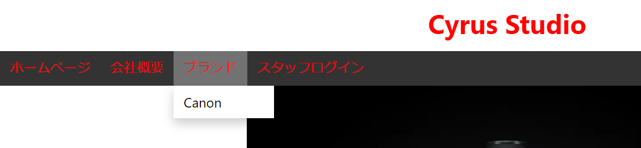
商品のページ

Slide 5
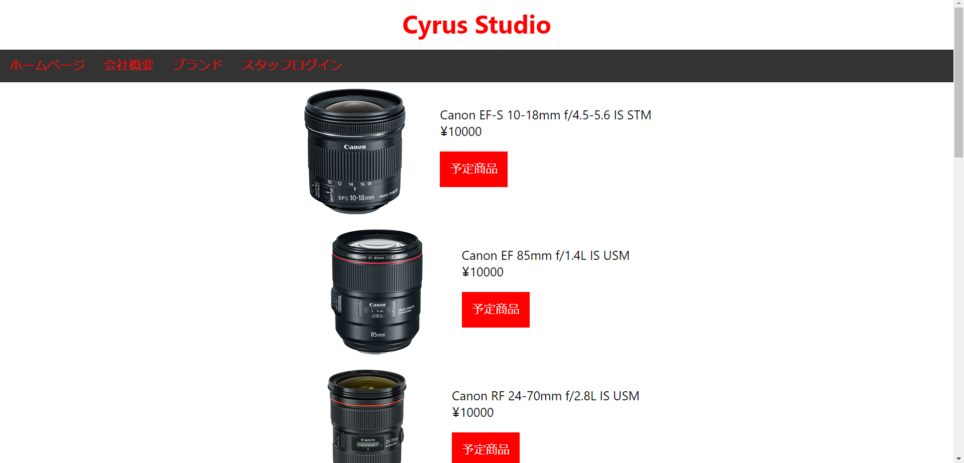
商品のページ

Slide 6
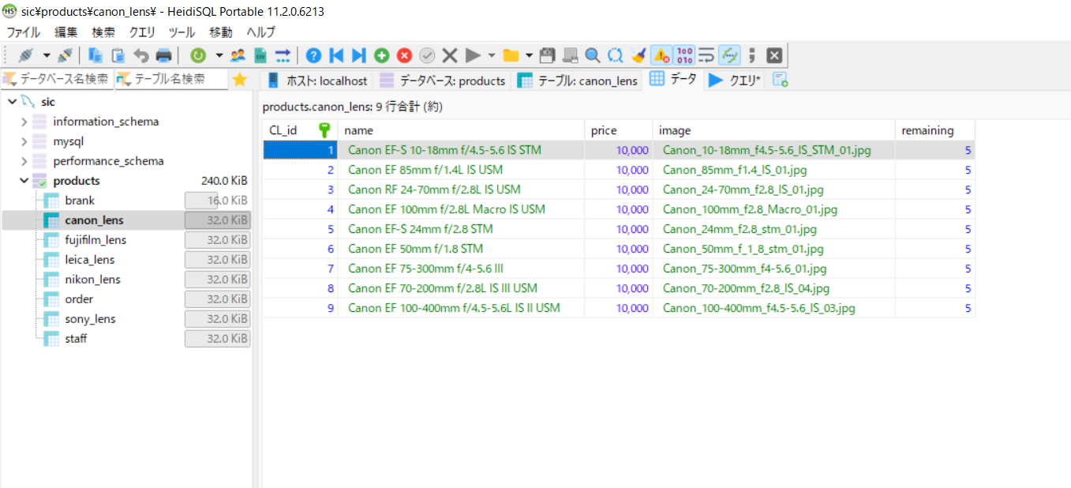
商品のページ（データベース）

Slide 7
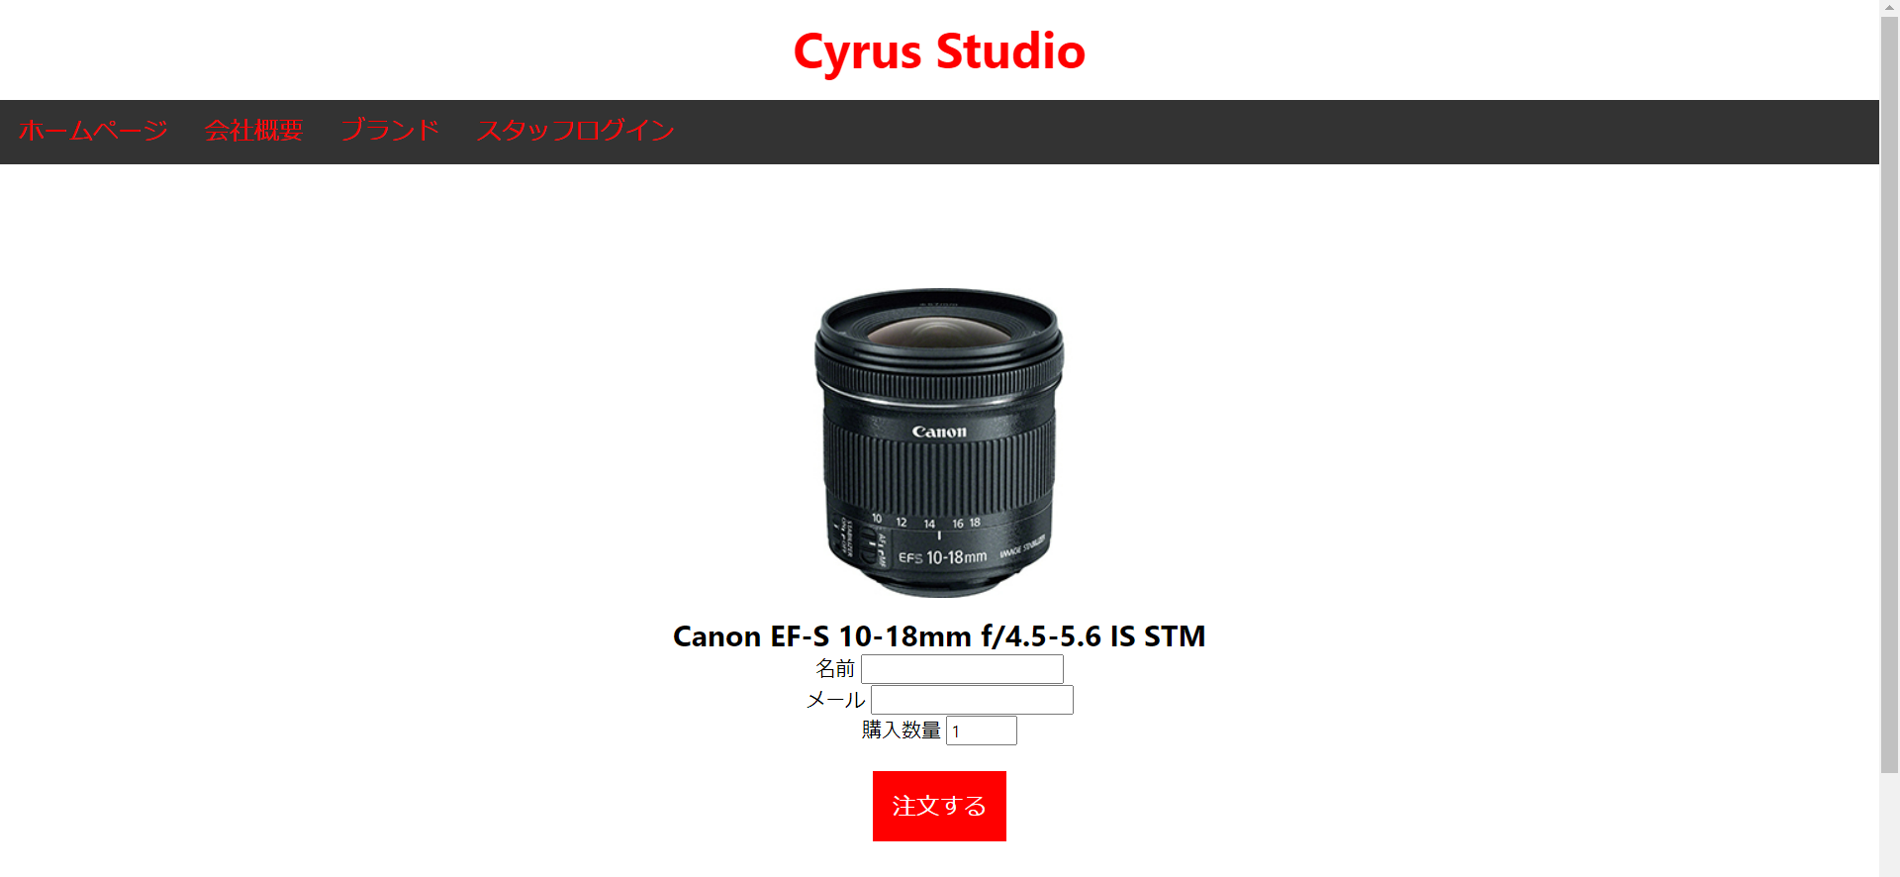
（お客様）予定商品
お客様の名前とメールを入力

Slide 8
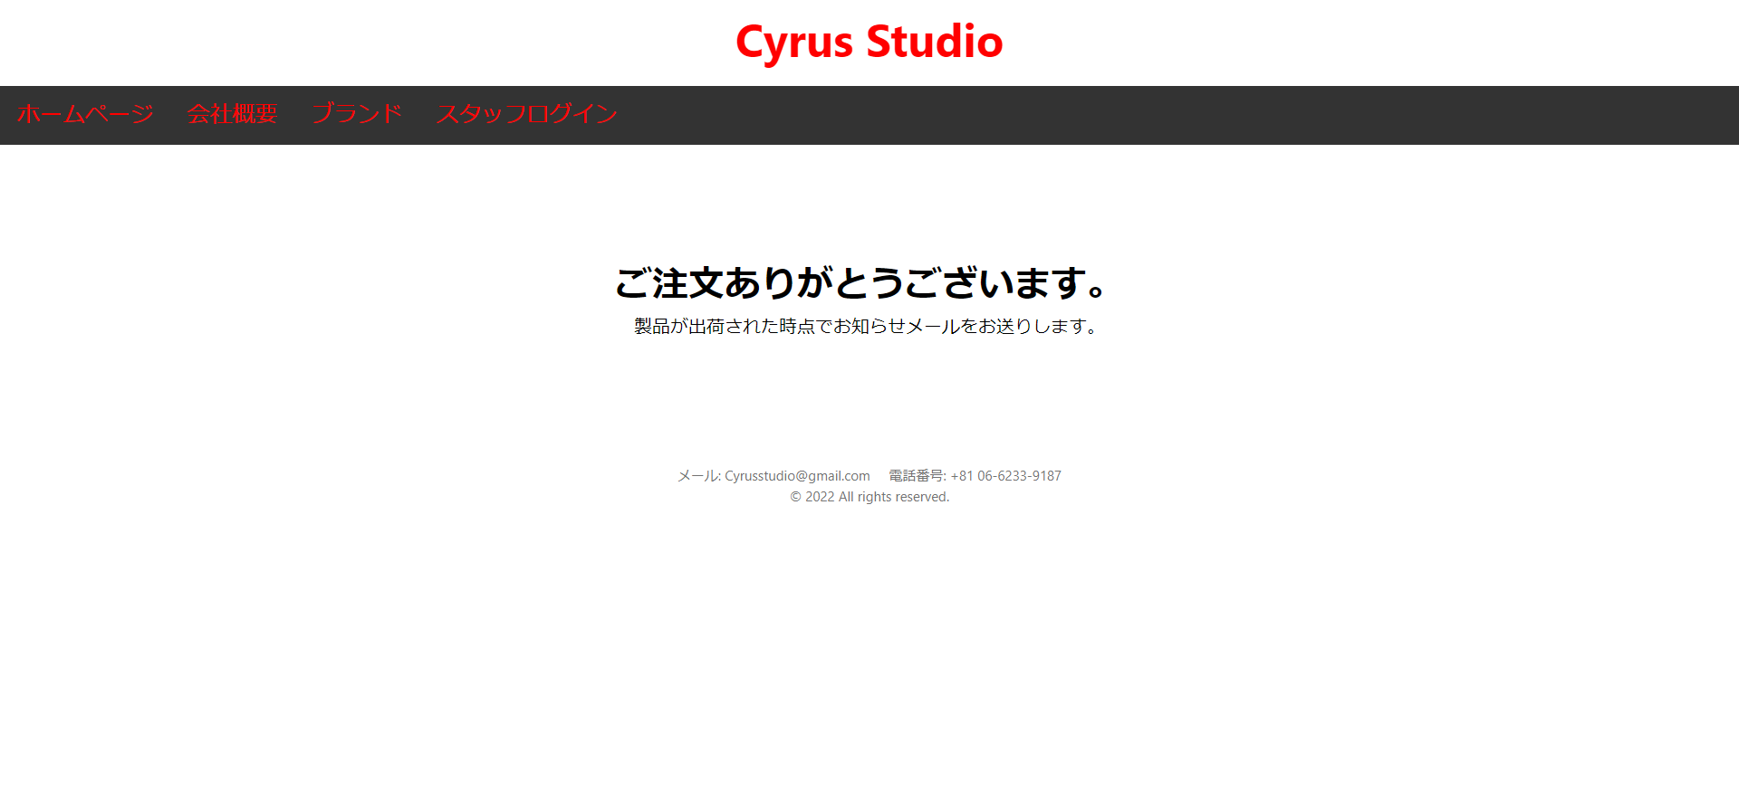
（お客様）予定商品
完成

Slide 9
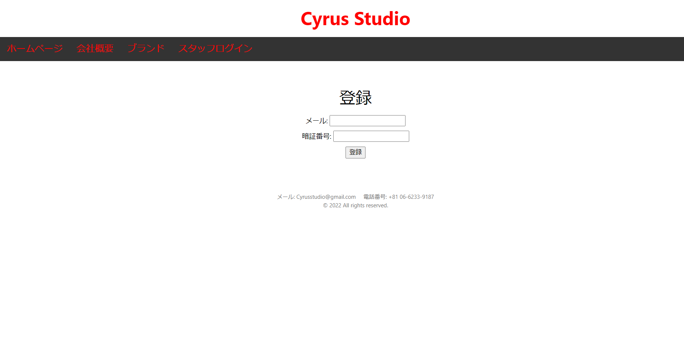
（スタッフ）登録
データベースにスタッフの資料を入力

Slide 10
（スタッフ）登録
データベースにスタッフの資料を入力したメールと暗証番号だけで登録できます。

Slide 11
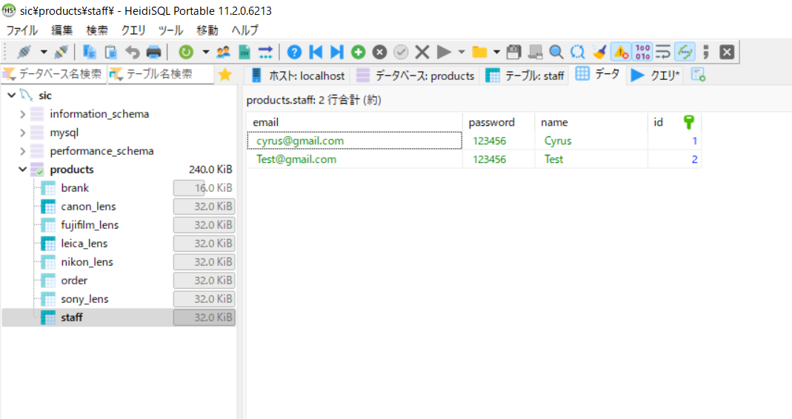
（スタッフ）登録

Slide 12
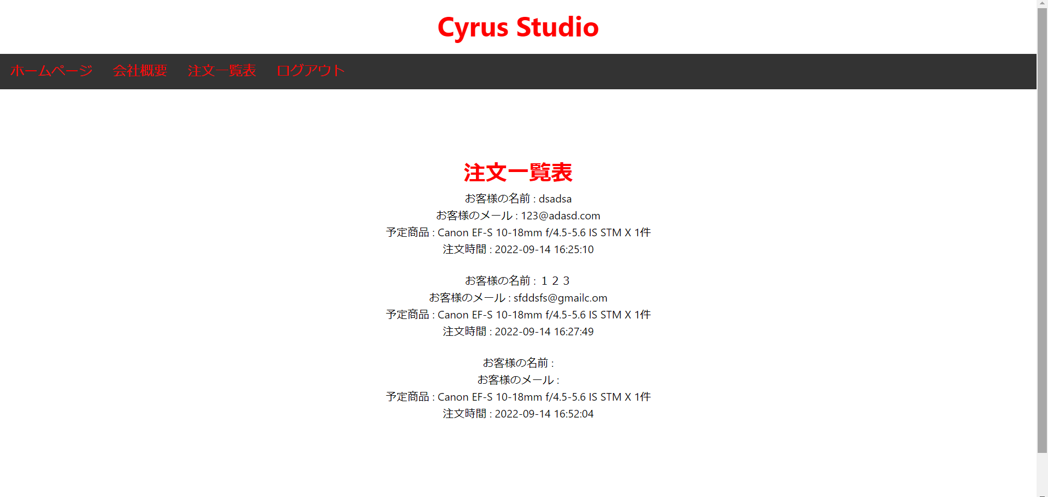
（スタッフ）登録した
登録したら、注文一覧を見えます

Slide 13
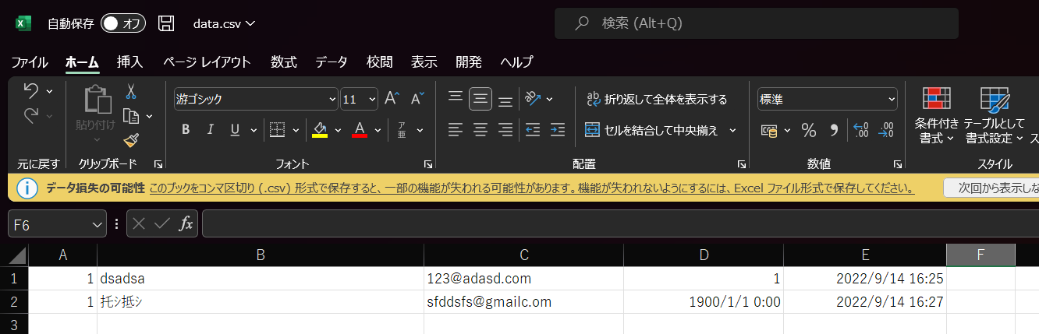
（スタッフ）登録した
data.csvにも注文の内容を記録されました。

